Slide 1





Liceria Tech
HỌC PHẦN: XỬ LÝ ẢNH & THỊ GIÁC MÁY TÍNH
Đề tài số 02: Xây dựng hệ thống nhận diện màu sắc bằng Pandas và OpenCV

Slide 2

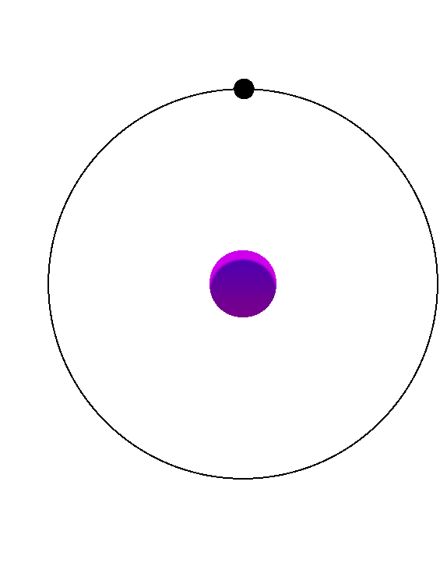
Liceria Tech
NỘI DUNG TRÌNH BÀY
1
Chương 1: Cơ sở lý thuyết
2
Chương 2: Xây dựng hệ thống nhận diện màu sắc bằng Pandas và OpenCV
Chương 3: Thực nghiệm
3

Slide 3


Liceria Tech
Chương 1: Cơ sở lý thuyết

Slide 4
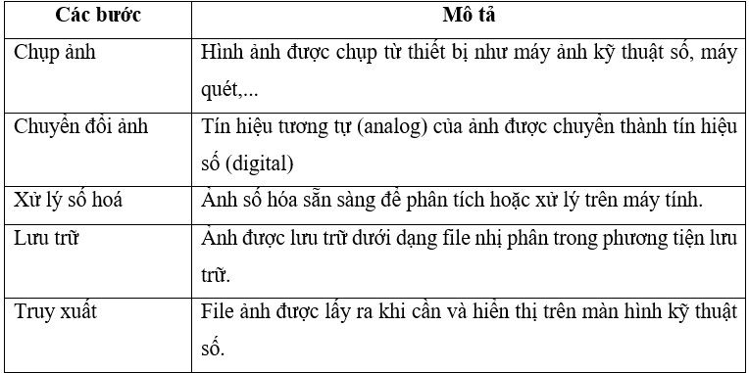
Liceria Tech
Những điều cơ bản về biểu diễn hình ảnh
Các mô hình màu phổ biến được sử dụng trong biểu diễn hình ảnh bao gồm RGB (Đỏ, Xanh lục, Xanh lam), HSV (Sắc thái, Độ bão hòa, Giá trị/Độ sáng) và CMYK (Lục lam, Đỏ tươi, Vàng, Đen). Các ứng dụng đa phương tiện khác nhau có thể thích một mô hình này hơn mô hình khác dựa trên các yêu cầu riêng biệt của chúng.
RGB: Đỏ (0-255), Xanh lục (0-255), Xanh lam (0-255) – Được sử dụng trên màn hình máy tính
CMYK: Cyan (0-100%), Magenta (0-100%), Yellow (0-100%), Black (0-100%) - Được sử dụng trong in ấn chuyên nghiệp.
HSV: Sắc độ (0-360), Độ bão hòa (0-100%), Giá trị/Độ sáng (0-100%) - Được sử dụng trong phát sóng truyền hình.
Cách thức lưu trữ và truy xuất hình ảnh trong hệ thống
Hình ảnh được lưu trữ trong hệ thống máy tính dưới dạng tệp lớn chứa dữ liệu số được sắp xếp. Tệp hình ảnh số chứa thông tin về các thuộc tính của hình ảnh, chẳng hạn như kích thước và độ phân giải, cũng như các giá trị màu riêng lẻ của từng pixel.
Các bước liên quan đến cách hình ảnh được lưu trữ và truy xuất trong hệ thống máy tính có thể được trình bày trong bảng:
1.1 Biểu diễn ảnh trong máy tính
1.1.1 Thu nhận ảnh

Slide 5

Liceria Tech
1.1.2 Các hệ màu trong máy tính
RGB (Red, Green, Blue)
Nguyên lý hoạt động:
Hệ màu RGB dựa trên cách các màn hình hiển thị màu bằng cách pha trộn ba màu cơ bản: đỏ, xanh lá cây, và xanh dương. Khi ba màu này được kết hợp với nhau ở các mức độ khác nhau, chúng tạo ra một dải màu sắc rộng.
Cường độ của mỗi màu được xác định bằng giá trị từ 0 đến 255 (cho 8-bit mỗi kênh). Một số hệ RGB có thể dùng giá trị từ 0.0 đến 1.0 (cho các hệ thống chuẩn hóa).
Ứng dụng: Dùng chủ yếu trong các thiết bị hiển thị điện tử như màn hình máy tính, TV, máy chiếu, máy ảnh kỹ thuật số.
Công thức: Mỗi màu có thể được biểu diễn dưới dạng (R, G, B), với R, G, B là giá trị từ 0 đến 255.
Ví dụ:
(255, 0, 0) là màu đỏ.
(0, 255, 0) là màu xanh lá cây.
(0, 0, 255) là màu xanh dương.
Đặc điểm:
Tạo ra màu sáng và sắc nét.
Thích hợp cho các thiết bị hiển thị phát sáng (màn hình).

Slide 6
Liceria Tech
1.1.2 Các hệ màu trong máy tính
CMYK (Cyan, Magenta, Yellow, Black)
Nguyên lý hoạt động:
CMYK là hệ màu phụ thuộc vào quá trình in ấn. Thay vì sử dụng các màu phát sáng như RGB, CMYK sử dụng các màu mực in: cyan (lục lam), magenta (đỏ tươi), yellow (vàng), và black (đen).
Kết hợp ba màu cyan, magenta, và yellow tạo ra màu sắc cơ bản, nhưng đen (K) được thêm vào để cải thiện độ sâu và chi tiết màu sắc.
Ứng dụng: Dùng chủ yếu trong in ấn màu, đặc biệt là in ấn offset và các loại máy in màu.
Công thức: Mỗi màu được biểu diễn dưới dạng (C, M, Y, K), với giá trị mỗi thành phần từ 0 đến 1.
Ví dụ:
(0, 1, 1, 0) là màu đỏ thuần.
(1, 0, 0, 0) là màu cyan.
Đặc điểm:
Phù hợp với quá trình in ấn, vì màu sắc được tạo ra từ việc phủ mực lên giấy.
Không có khả năng tái tạo các màu sắc sáng như RGB.

Slide 7
Liceria Tech
1.1.2 Các hệ màu trong máy tính
HSV (Hue, Saturation, Value)
Nguyên lý hoạt động:
Hệ màu HSV mô phỏng cách con người cảm nhận và phân loại màu sắc. Hue (sắc độ) biểu thị màu sắc chính (từ 0° đến 360° trên bánh xe màu sắc). Saturation (độ bão hòa) thể hiện cường độ của màu (từ 0 đến 1, với 0 là xám và 1 là màu sắc đậm nhất).
Value (giá trị) là độ sáng của màu (từ 0 đến 1, với 0 là đen và 1 là sáng nhất).
Ứng dụng: Thường được sử dụng trong chỉnh sửa hình ảnh, giao diện người dùng đồ họa, và phần mềm thiết kế.
Công thức: Màu được biểu diễn dưới dạng (H, S, V).
Ví dụ:
(120°, 1, 1) là màu xanh lá cây sáng.
(240°, 1, 1) là màu xanh dương sáng.
Đặc điểm:
Dễ dàng sử dụng để chọn và chỉnh sửa màu sắc từ giao diện đồ họa.
Hệ màu này trực quan và dễ hiểu đối với người thiết kế.

Slide 8
Liceria Tech
1.1.2 Các hệ màu trong máy tính
HSL (Hue, Saturation, Lightness)
Nguyên lý hoạt động:
HSL rất giống với HSV, nhưng thay vì Value (độ sáng), HSL sử dụng Lightness (độ sáng tối). Lightness thay đổi từ 0 (đen) đến 1 (trắng), với giá trị 0.5 đại diện cho màu sắc thuần khiết.
Hue (sắc độ) và Saturation (độ bão hòa) giống như trong HSV.
Ứng dụng: HSL thường được dùng trong các công cụ chỉnh sửa màu sắc của phần mềm đồ họa và thiết kế web.
Công thức: Màu được biểu diễn dưới dạng (H, S, L).
Ví dụ:
(240°, 1, 0.5) là màu xanh dương thuần.
(120°, 1, 0.5) là màu xanh lá cây thuần.
Đặc điểm: HSL dễ sử dụng cho việc chọn màu và tinh chỉnh độ sáng tối của màu sắc.

Slide 9
Liceria Tech
1.1.2 Các hệ màu trong máy tính
YCbCr (Y, Chrominance Blue, Chrominance Red)
Nguyên lý hoạt động: Hệ màu YCbCr tách riêng độ sáng (Y) và các thành phần màu sắc (Cb và Cr). Y là độ sáng, trong khi Cb và Cr biểu thị độ lệch màu xanh lam và đỏ tươi, tương ứng.
Ứng dụng: Sử dụng phổ biến trong video, truyền hình và các phương thức nén hình ảnh như JPEG và MPEG.
Công thức: Màu được biểu diễn dưới dạng (Y, Cb, Cr).
Ví dụ:
(0.5, 0, 0) là màu đỏ thuần.
(0.5, 0.5, 0.5) là màu xám trung tính.
Đặc điểm: Tách biệt thành phần sáng và màu sắc giúp dễ dàng xử lý và nén video và hình ảnh.

Slide 10
Liceria Tech
1.1.2 Các hệ màu trong máy tính
Lab (CIELAB)
Nguyên lý hoạt động:
Hệ màu CIELAB được thiết kế để mô phỏng cách mà mắt người nhận biết màu sắc, và không phụ thuộc vào thiết bị hiển thị.
L (Lightness) là độ sáng, trong khi a và b là các thành phần màu từ đỏ đến xanh và vàng đến xanh dương.
Ứng dụng: Hệ màu Lab được sử dụng trong các ứng dụng chỉnh sửa màu sắc và nhận dạng hình ảnh.
Công thức: Màu được biểu diễn dưới dạng (L, a, b).
Ví dụ:
(50, 60, 30) là một màu với độ sáng trung bình và có thành phần đỏ và vàng.
Đặc điểm:
Hệ màu Lab là không gian màu toàn cầu, giúp tái tạo màu sắc một cách chính xác.
Được sử dụng trong ngành công nghiệp in ấn cao cấp và các phần mềm xử lý ảnh.

Slide 11
Liceria Tech
1.1.2 Các hệ màu trong máy tính
XYZ (CIEXYZ)
Nguyên lý hoạt động:
XYZ là hệ màu gốc của hệ thống mô phỏng màu sắc của con người, được thiết kế bởi CIE (Commission Internationale de l'Eclairage).
Không gian XYZ dựa trên ba trục cơ bản, với các giá trị X, Y, và Z là các thành phần ánh sáng đỏ, xanh lá và xanh dương.
Ứng dụng: Dùng chủ yếu trong nghiên cứu màu sắc và trong các hệ thống chuyển đổi màu sắc.
Công thức: Màu được biểu diễn dưới dạng (X, Y, Z).
Ví dụ:
(0.3, 0.4, 0.2) là màu ánh sáng đỏ.
Đặc điểm:
Là không gian màu tiêu chuẩn giúp chuyển đổi giữa các hệ màu khác.
Thường được sử dụng trong các nghiên cứu khoa học và chuyển đổi màu sắc.

Slide 12
Liceria Tech
1.2. Tổng quan về học máy
Học máy là nhánh của trí tuệ nhân tạo, giúp xây dựng các hệ thống có khả năng học và đưa ra quyết định từ dữ liệu.
1.2.1 Học có giám sát
Học máy có giám sát, hay còn gọi là học máy có giám sát, là một phân loại con của học máy và trí tuệ nhân tạo. Nó được định nghĩa bởi việc sử dụng các bộ dữ liệu đã được gán nhãn để huấn luyện các thuật toán, giúp phân loại dữ liệu hoặc dự đoán kết quả một cách chính xác.
Khi dữ liệu đầu vào được đưa vào mô hình, mô hình điều chỉnh các trọng số của nó cho đến khi mô hình được điều chỉnh phù hợp, điều này diễn ra trong quá trình kiểm tra chéo (cross-validation). Học máy có giám sát giúp các tổ chức giải quyết nhiều vấn đề thực tế ở quy mô lớn, chẳng hạn như phân loại thư rác vào một thư mục riêng biệt khỏi hộp thư đến của bạn. Nó có thể được sử dụng để xây dựng các mô hình học máy chính xác cao.
Cách học máy có giám sát hoạt động
Học máy có giám sát sử dụng một bộ dữ liệu huấn luyện để dạy các mô hình tạo ra kết quả mong muốn. Bộ dữ liệu huấn luyện này bao gồm các đầu vào và đầu ra đúng, giúp mô hình học hỏi theo thời gian. Thuật toán đo lường độ chính xác của nó thông qua hàm mất mát, điều chỉnh cho đến khi sai số được giảm thiểu đủ mức.
Học máy có giám sát có thể được chia thành hai loại vấn đề khi khai thác dữ liệu phân loại và hồi quy:
Phân loại sử dụng một thuật toán để phân loại chính xác dữ liệu thử nghiệm vào các hạng mục cụ thể. Nó nhận diện các thực thể cụ thể trong bộ dữ liệu và cố gắng rút ra kết luận về cách những thực thể đó nên được gán nhãn hoặc định nghĩa.
Hồi quy được sử dụng để hiểu mối quan hệ giữa các biến phụ thuộc và độc lập. Nó thường được sử dụng để đưa ra các dự đoán, chẳng hạn như doanh thu bán hàng cho một doanh nghiệp. Các thuật toán hồi quy phổ biến bao gồm hồi quy tuyến tính, hồi quy logistic và hồi quy đa thức.

Slide 13
Liceria Tech
1.2.1.1 K-Nearest Neighbors.
K-Nearest Neighbors (KNN): K-Nearest Neighbors, hay thuật toán KNN, là một thuật toán phi tham số phân loại các điểm dữ liệu dựa trên sự gần gũi và mối liên hệ của chúng với các dữ liệu khác. Thuật toán này giả định rằng các điểm dữ liệu tương tự có thể được tìm thấy gần nhau. Do đó, nó tính toán khoảng cách giữa các điểm dữ liệu, thường qua khoảng cách Euclid, và sau đó gán một danh mục dựa trên danh mục hoặc trung bình thường xuyên nhất. Sự dễ sử dụng và thời gian tính toán thấp khiến KNN trở thành thuật toán ưa chuộng của các nhà khoa học dữ liệu, nhưng khi bộ dữ liệu thử nghiệm tăng lên, thời gian xử lý kéo dài, khiến nó trở nên kém hấp dẫn cho các nhiệm vụ phân loại. KNN thường được sử dụng trong các hệ thống gợi ý và nhận diện hình ảnh.
Các bước trong KNN:
Ta có D là tập các điểm dữ liệu đã được gắn nhãn và A là dữ liệu chưa được phân loại.
Đo khoảng cách (Euclidian, Manhattan, Minkowski, Minkowski hoặc Trọng số) từ dữ liệu mới A đến tất cả các dữ liệu khác đã được phân loại trong D.
Chọn K (K là tham số mà bạn định nghĩa) khoảng cách nhỏ nhất.
Kiểm tra danh sách các lớp có khoảng cách ngắn nhất và đếm số lượng của mỗi lớp xuất hiện.
Lấy đúng lớp (lớp xuất hiện nhiều lần nhất).
Lớp của dữ liệu mới là lớp mà bạn đã nhận được ở bước 5.
Ưu điểm:
Thuật toán đơn giản, dễ dàng triển khai.
Độ phức tạp tính toán nhỏ.
Xử lý tốt với tập dữ liệu nhiễu
Nhược điểm:
Với K nhỏ dễ gặp nhiễu dẫn tới kết quả đưa ra không chính xác
Cần nhiều thời gian để thực hiện do phải tính toán khoảng cách với tất cả các đối tượng trong tập dữ liệu.
Cần chuyển đổi kiểu dữ liệu thành các yếu tố định tính.

Slide 14
Liceria Tech
1.2.1.2 Support vector machines (SVM).
Support vector machines (SVM): SVM là một mô hình học máy có giám sát phổ biến được phát triển bởi Vladimir Vapnik, được sử dụng cho cả phân loại và hồi quy dữ liệu. Tuy nhiên, nó thường được sử dụng cho các vấn đề phân loại, xây dựng một siêu phẳng nơi khoảng cách giữa hai lớp điểm dữ liệu là lớn nhất. Siêu phẳng này được gọi là ranh giới quyết định, phân chia các lớp điểm dữ liệu (ví dụ, cam so với táo) ở hai bên của mặt phẳng.
Các bước thực hiện:
Tiền xử lý dữ liệu: Biến đổi dữ liệu về dạng có thể phân tách tuyến tính (nếu cần).
Xây dựng mô hình: Tìm siêu phẳng tối ưu bằng cách giải bài toán tối ưu hóa.
Sử dụng hạt nhân (Kernel): Với dữ liệu phi tuyến, áp dụng kernel để chuyển đổi không gian.
Phân loại: Phân lớp dữ liệu mới dựa trên khoảng cách đến siêu phẳng.
Ưu điểm:
Tốt cho bài toán phân loại với dữ liệu phức tạp.
Hiệu quả cao với dữ liệu nhỏ và vừa.
Nhược điểm:
Tốn thời gian tính toán với dữ liệu lớn.
Khó chọn kernel phù hợp.

Slide 15
Liceria Tech
1.2..1.3 Hồi quy tuyến tính (Linear Regression)
Hồi quy tuyến tính được sử dụng để xác định mối quan hệ giữa một biến phụ thuộc và một hoặc nhiều biến độc lập và thường được dùng để dự đoán kết quả trong tương lai. Khi chỉ có một biến độc lập và một biến phụ thuộc, nó được gọi là hồi quy tuyến tính đơn giản. Khi số lượng biến độc lập tăng lên, nó được gọi là hồi quy tuyến tính bội. Với mỗi loại hồi quy tuyến tính, mục tiêu là vẽ một đường thẳng phù hợp nhất, được tính toán qua phương pháp bình phương tối thiểu. Tuy nhiên, khác với các mô hình hồi quy khác, đường thẳng này là đường thẳng khi vẽ trên đồ thị.

Slide 16
Liceria Tech
1.2.1.4 Hồi quy logistic
Trong khi hồi quy tuyến tính được sử dụng khi các biến phụ thuộc là liên tục, hồi quy logistic được chọn khi biến phụ thuộc là dạng phân loại, có đầu ra nhị phân như "đúng" và "sai" hoặc "có" và "không". Mặc dù cả hai mô hình hồi quy đều cố gắng hiểu mối quan hệ giữa các đầu vào dữ liệu, hồi quy logistic chủ yếu được sử dụng để giải quyết các bài toán phân loại nhị phân, chẳng hạn như nhận diện thư rác.
Các bước thực hiện:
Thu thập dữ liệu: Tập dữ liệu với các biến đầu vào và đầu ra nhị phân (0 hoặc 1).
Xây dựng mô hình: Sử dụng hàm logistic để biểu diễn xác suất.
Tối ưu hóa: Dùng Gradient Descent để tìm tham số tối ưu (
Dự đoán: Quyết định lớp dựa trên ngưỡng (thường là 0.5).
Ưu điểm:
Hiệu quả cho phân loại nhị phân.
Cung cấp xác suất dự đoán.
Nhược điểm:
Không áp dụng được cho dữ liệu phi tuyến mà không có biến đổi đặc trưng.
Không xử lý được dữ liệu nhiều lớp một cách trực tiếp.

Slide 17
Liceria Tech
1.2.1.5 Naive Bayes
Naive Bayes là phương pháp phân loại dựa trên nguyên lý độc lập có điều kiện của các lớp theo Định lý Bayes. Điều này có nghĩa là sự xuất hiện của một đặc trưng không ảnh hưởng đến sự xuất hiện của một đặc trưng khác trong xác suất của một kết quả nhất định, và mỗi biến dự báo có tác động bằng nhau đến kết quả đó. Có ba loại bộ phân loại Naïve Bayes: Multinomial Naïve Bayes, Bernoulli Naïve Bayes, và Gaussian Naïve Bayes. Phương pháp này chủ yếu được sử dụng trong phân loại văn bản, nhận diện thư rác, và hệ thống gợi ý.

Slide 18
Liceria Tech
1.2.1.6 Mạng nơ-ron
Chủ yếu được sử dụng cho các thuật toán học sâu, mạng nơ-ron xử lý dữ liệu huấn luyện bằng cách mô phỏng sự kết nối của não người thông qua các lớp nơ-ron. Mỗi nơ-ron bao gồm các đầu vào, trọng số, độ lệch (hoặc ngưỡng) và đầu ra. Nếu giá trị đầu ra vượt quá một ngưỡng nhất định, nơ-ron "bắn" hoặc kích hoạt, chuyển dữ liệu đến lớp tiếp theo trong mạng. Mạng nơ-ron học chức năng ánh xạ này thông qua học có giám sát, điều chỉnh dựa trên hàm mất mát qua quá trình giảm dần theo độ dốc. Khi hàm chi phí gần bằng hoặc bằng không, chúng ta có thể tự tin vào độ chính xác của mô hình trong việc đưa ra câu trả lời đúng.

Slide 19
Liceria Tech
1.2.1.7 Random forest
Random forest là một thuật toán học máy có giám sát linh hoạt khác, được sử dụng cho cả phân loại và hồi quy. "Rừng" đề cập đến một tập hợp các cây quyết định không có sự tương quan, sau đó được kết hợp lại để giảm phương sai và tạo ra dự đoán dữ liệu chính xác hơn.
Các bước thực hiện:
Tạo mẫu dữ liệu ngẫu nhiên: Chọn ngẫu nhiên các mẫu và đặc trưng từ tập dữ liệu.
Xây dựng cây quyết định: Tạo nhiều cây quyết định trên các mẫu dữ liệu khác nhau.
Tổng hợp dự đoán: Lấy trung bình (đối với hồi quy) hoặc lấy lớp phổ biến nhất (đối với phân loại).
Ưu điểm:
Giảm overfitting.
Xử lý tốt cả bài toán phân loại và hồi quy.
Nhược điểm:
Mô hình phức tạp và tốn tài nguyên.
Khó giải thích.

Slide 20
Liceria Tech
1.2.1.8 Cây quyết định (Decision Tree)
Các bước thực hiện:
Chọn đặc trưng tốt nhất: Dựa trên chỉ số Gini hoặc Entropy.
Chia nhánh: Lặp lại việc chia nhánh cho đến khi đạt điều kiện dừng.
Dự đoán: Đi theo nhánh dựa trên các điều kiện của dữ liệu mới.
Ưu điểm:
Dễ hiểu và giải thích.
Xử lý cả dữ liệu phân loại và hồi quy.
Nhược điểm:
Dễ overfitting nếu không cắt tỉa (pruning).
Nhạy cảm với dữ liệu nhiễu.

Slide 21
Liceria Tech
1.2.2 Học không giám sát
Học không giám sát, còn được gọi là học máy không giám sát , sử dụng các thuật toán học máy (ML) để phân tích và nhóm các tập dữ liệu không có nhãn. Các thuật toán này khám phá các mẫu ẩn hoặc nhóm dữ liệu mà không cần sự can thiệp của con người.
Mô hình học không giám sát được sử dụng cho ba nhiệm vụ chính: phân cụm (clustering), liên kết (association) và giảm chiều dữ liệu (dimensionality reduction). Dưới đây là định nghĩa của từng phương pháp và các thuật toán, cách tiếp cận phổ biến để thực hiện chúng một cách hiệu quả.

Slide 22
Liceria Tech
1.2.2.1 Phân cụm (Clustering)
Phân cụm là một kỹ thuật khai phá dữ liệu nhằm nhóm các dữ liệu không được gắn nhãn dựa trên sự tương đồng hoặc khác biệt của chúng. Các thuật toán phân cụm được sử dụng để xử lý các đối tượng dữ liệu thô, chưa được phân loại, thành các nhóm được biểu diễn bằng các cấu trúc hoặc mẫu trong thông tin.
Các loại phân cụm chính:
Phân cụm độc quyền (Exclusive Clustering)
Phân cụm chồng chéo (Overlapping Clustering)
Phân cụm phân cấp (Hierarchical Clustering)
Phân cụm xác suất (Probabilistic Clustering)
Phân cụm độc quyền (Exclusive Clustering)
Phân cụm độc quyền là một hình thức nhóm mà mỗi điểm dữ liệu chỉ có thể tồn tại trong một cụm duy nhất. Phương pháp này còn được gọi là phân cụm "cứng".

Slide 23

Liceria Tech
Chương 2: Xây dựng hệ thống nhận diện màu sắc bằng Pandas và OpenCV

Slide 24
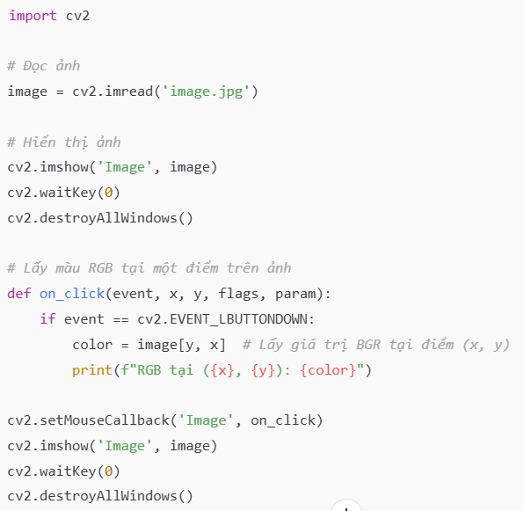
2.1 Thư viện
2.1.1 cv2 (OpenCV)
Liceria Tech
Mục đích: OpenCV là thư viện mã nguồn mở được sử dụng rộng rãi trong xử lý ảnh và video. Nó cung cấp rất nhiều chức năng cho việc nhận diện, phân tích hình ảnh và video trong thời gian thực.
Chức năng nổi bật:
Xử lý ảnh cơ bản: OpenCV có thể đọc, hiển thị, và lưu trữ các tệp ảnh dưới nhiều định dạng khác nhau.
Công cụ nhận diện màu sắc: OpenCV giúp phát hiện màu sắc trong ảnh và xử lý hình ảnh để dễ dàng nhận diện các màu sắc tại điểm ảnh.
Lắng nghe sự kiện chuột: OpenCV cho phép xử lý các sự kiện chuột (như click chuột) để người dùng có thể chọn các điểm trên ảnh và lấy giá trị màu sắc tại các điểm đó.
Các thuật toán hình ảnh: OpenCV cung cấp các thuật toán mạnh mẽ để xử lý hình ảnh, nhận dạng đối tượng, phát hiện cạnh, phân đoạn ảnh và nhiều kỹ thuật nâng cao khác.

Slide 25
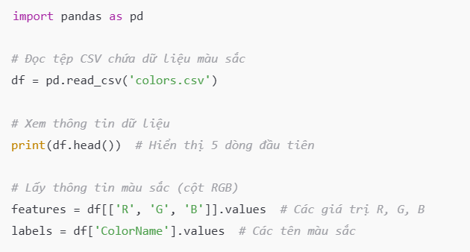
2.1.2. Pandas
Liceria Tech
Mục đích: Pandas là thư viện rất mạnh trong Python, chuyên dụng cho việc xử lý và phân tích dữ liệu, đặc biệt là dữ liệu dạng bảng (DataFrame). Nó cung cấp một loạt các chức năng để xử lý dữ liệu từ các tệp như CSV, Excel, cơ sở dữ liệu SQL, và nhiều nguồn dữ liệu khác.
Chức năng nổi bật:
Đọc và ghi tệp CSV: Pandas cho phép dễ dàng đọc dữ liệu từ các tệp CSV vào DataFrame và ghi lại chúng sau khi xử lý.
Chỉnh sửa dữ liệu: Các chức năng như lọc, phân nhóm, xử lý thiếu dữ liệu (missing data), và thay thế giá trị rất mạnh mẽ.
Thống kê mô tả: Pandas có các hàm tính toán thống kê như trung bình, phương sai, độ lệch chuẩn, và các chỉ số mô tả khác.
Dễ dàng thao tác với mảng 2D: Pandas giúp dễ dàng xử lý các mảng 2D và cho phép tính toán nhanh chóng trên dữ liệu lớn.

Slide 26
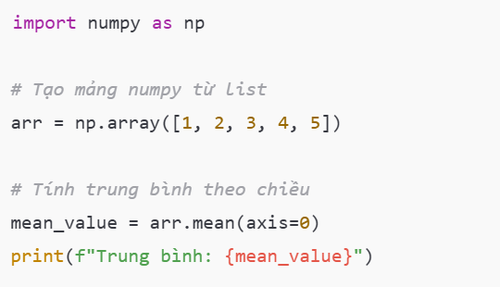
2.1.3 Một số thư viện khác
Liceria Tech
Thư viện numpy
Mục đích: Numpy là thư viện cốt lõi để xử lý mảng (array) và các phép toán ma trận. Nó cung cấp các chức năng tính toán nhanh chóng và tối ưu cho dữ liệu số.
Các chức năng nổi bật:
np.array(): Tạo mảng Numpy từ một danh sách hoặc tuple.
np.vstack(): Kết hợp các mảng dọc (theo chiều dọc).
np.concatenate(): Nối các mảng lại với nhau (theo chiều ngang hoặc dọc).
np.mean(axis=(0, 1)): Tính giá trị trung bình của các phần tử trong mảng theo chiều.

Slide 27
2.1 Xây dựng hệ thống nhận diện màu sắc trong ảnh
2.1.1 Các bước thực hiện
Liceria Tech
Chuẩn bị dữ liệu:
Sử dụng Pandas để đọc tệp CSV chứa thông tin về các màu sắc (RGB và tên màu).
Dữ liệu sẽ bao gồm các cột R, G, B cho các giá trị màu sắc, và ColorName cho tên của màu sắc.
Đọc ảnh đầu vào:
Sử dụng OpenCV để đọc ảnh đầu vào mà người dùng muốn phân tích màu sắc.
Sau khi đọc ảnh, có thể chuyển đổi không gian màu ảnh từ BGR (mặc định của OpenCV) sang RGB nếu cần thiết.
Nhận diện màu sắc tại các điểm ảnh:
Khi người dùng click vào một điểm trên ảnh, ta sẽ lấy giá trị màu RGB tại điểm đó và tìm kiếm trong dữ liệu màu sắc (được lưu trong Pandas DataFrame) để tìm tên màu tương ứng gần nhất.
Dùng một thuật toán đo khoảng cách (ví dụ: Euclidean distance) để so sánh màu sắc trong ảnh với các màu đã được gán nhãn trong dữ liệu.
Hiển thị kết quả:
Sau khi nhận diện được màu sắc, hệ thống sẽ trả về tên màu sắc cùng với giá trị RGB tại điểm ảnh mà người dùng chọn.
Có thể hiển thị thông tin này trực tiếp trên giao diện hoặc thông qua cửa sổ terminal.
Hệ thống nhận diện màu sắc được xây dựng theo mô hình MVC (Model-View-Controller):
Model: Chứa mã huấn luyện mô hình SVM, lưu trữ thông tin độ chính xác và xử lý dữ liệu.
View: Cho phép người dùng chọn ảnh, nhấp chuột để nhận diện màu sắc tại từng điểm.
Controller: Điều phối logic nhận diện, tương tác giữa người dùng và mô hình.
Quy trình thực hiện: Huấn luyện mô hình: Mô hình SVM được huấn luyện trên các ảnh gán nhãn, với độ chính xác đạt 98%.
Chọn ảnh đầu vào: Người dùng chọn ảnh thông qua giao diện.
Nhận diện màu sắc: Người dùng nhấp vào một điểm bất kỳ trên ảnh, hệ thống sẽ trả về giá trị RGB và nhãn màu.

Slide 28
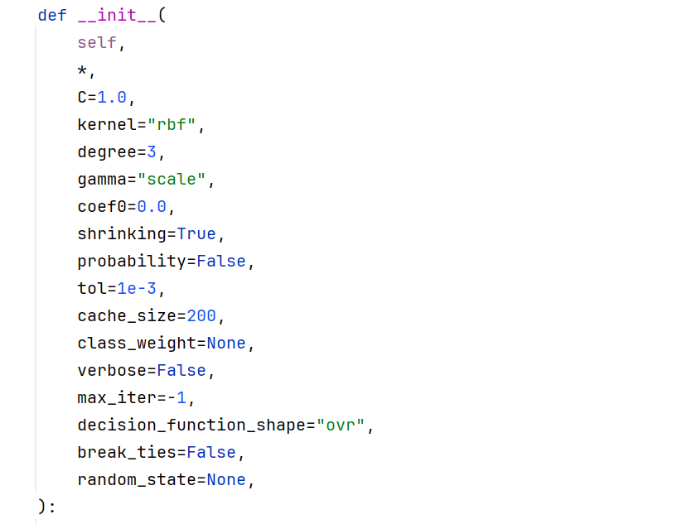
2.1.2 Một số mã nguồn quan trọng
Liceria Tech
SVM

Slide 29
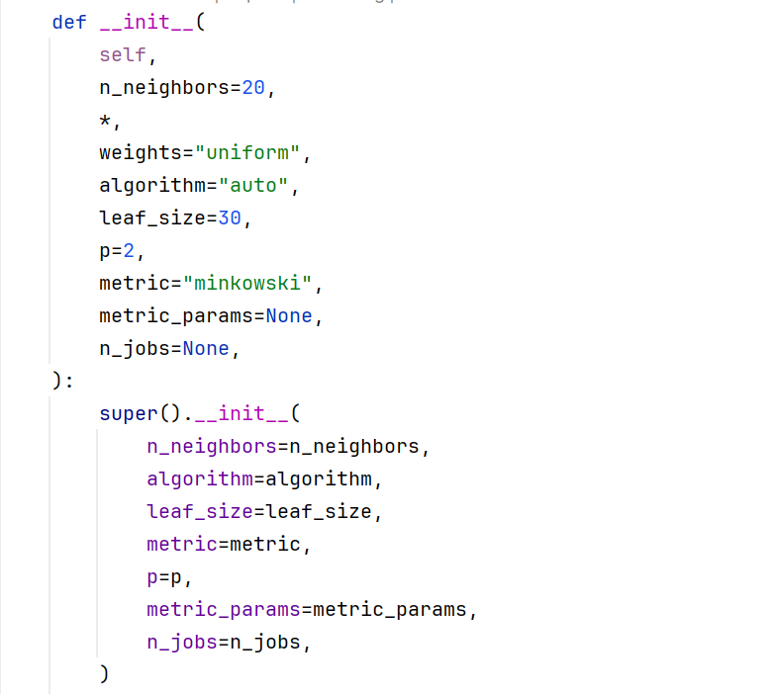
2.1.2 Một số mã nguồn quan trọng
Liceria Tech
K-NN

Slide 30
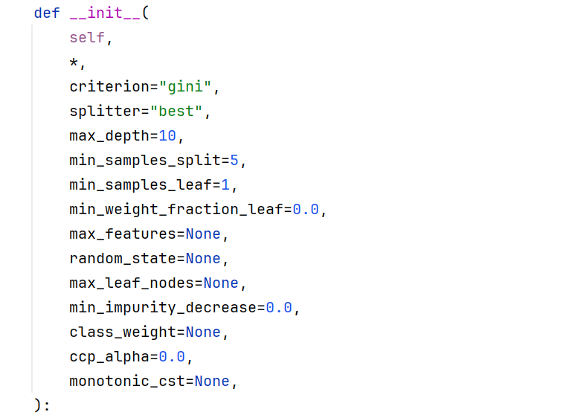
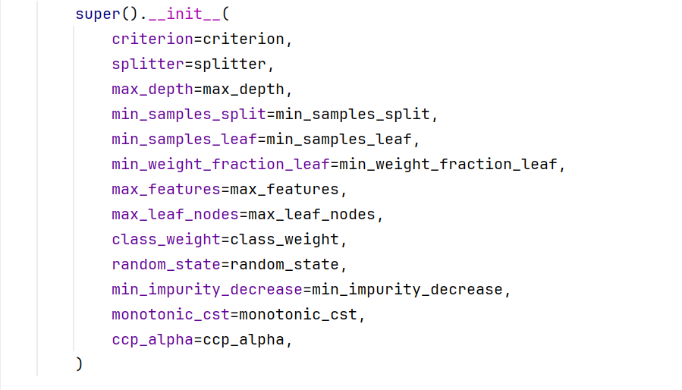
2.1.2 Một số mã nguồn quan trọng
Liceria Tech
DecisionTree

Slide 31
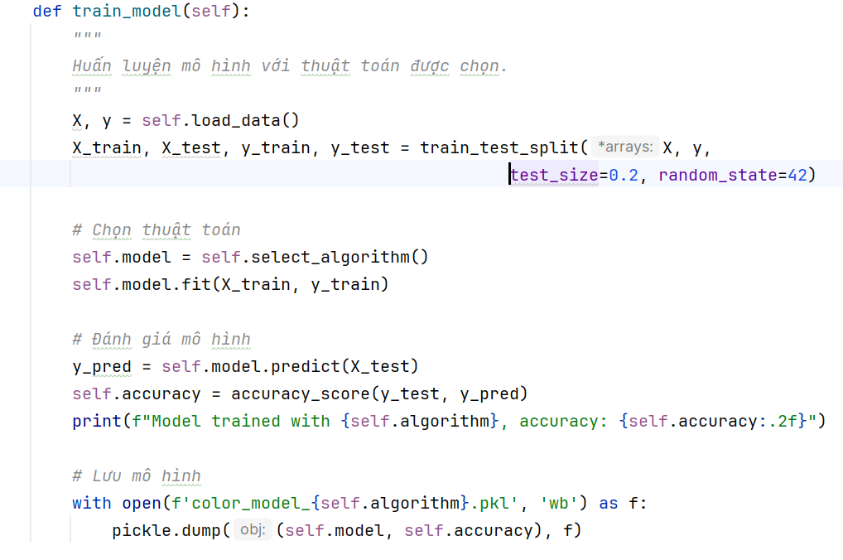
Huấn luyện mô hình với thuật toán được chọn
Liceria Tech

Slide 32
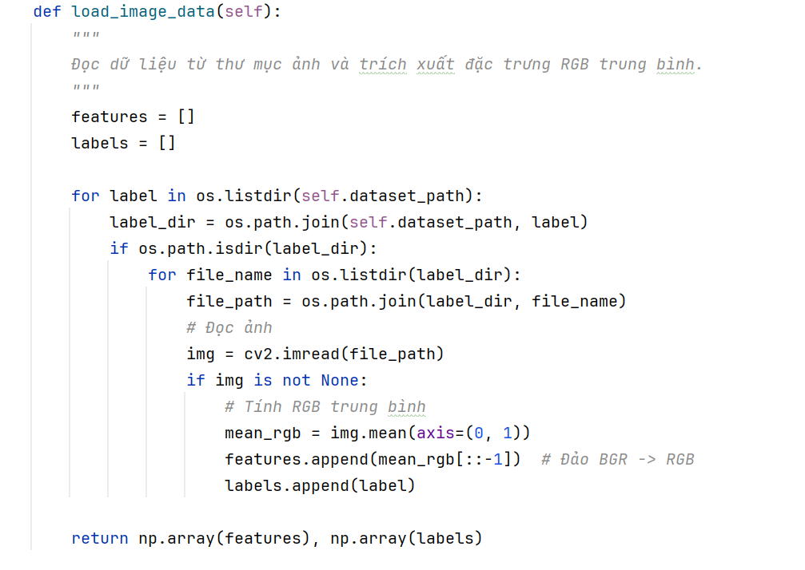
Đọc dữ liệu từ thư mục ảnh và trích xuất đặc trưng RGB trung bình.
Liceria Tech

Slide 33
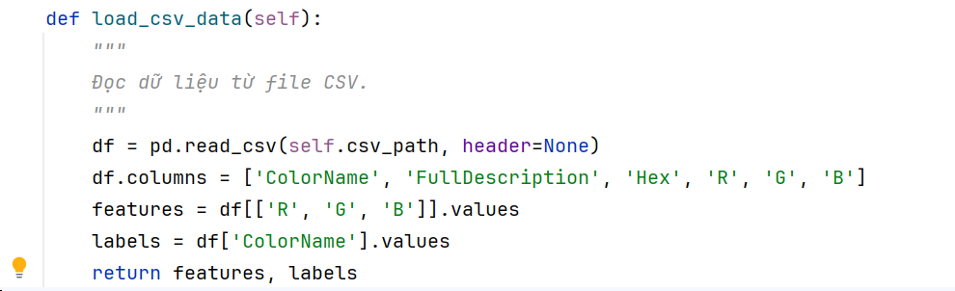
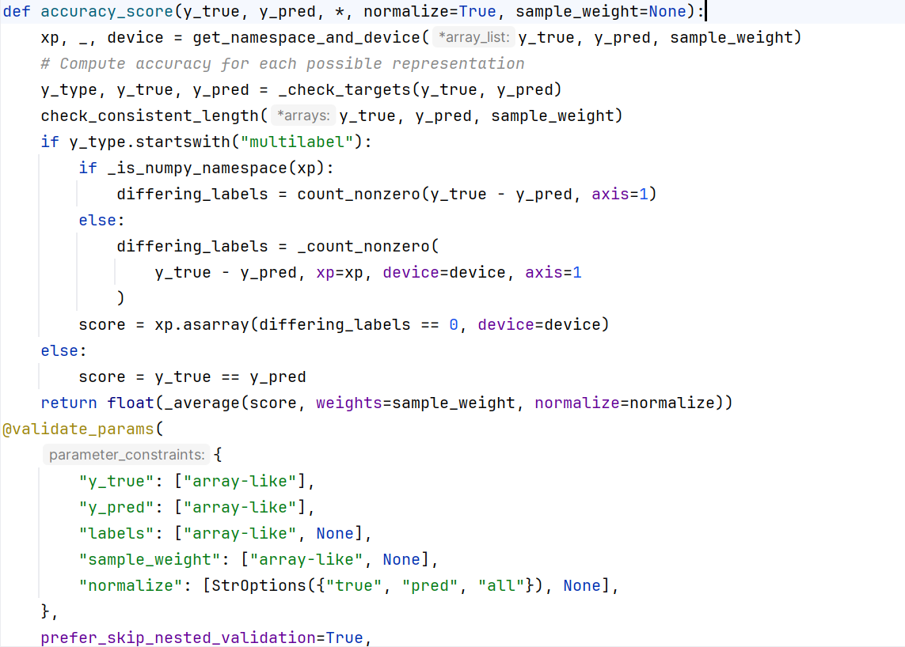
Đọc dữ liệu từ file CSV
Liceria Tech

Slide 34
Liceria Tech
Chương 3: Thực nghiệm

Slide 35
3.1 Dữ liệu
3.1.1 Dữ diệu hình ảnh
Liceria Tech
Dữ liệu hình ảnh chứa các bức ảnh với các màu sắc khác nhau, và mục tiêu là trích xuất thông tin về màu sắc từ các bức ảnh này để huấn luyện mô hình phân loại màu.
Nguồn gốc: Dữ liệu hình ảnh được lấy từ thư mục chứa các bức ảnh màu sắc thuộc nhiều loại khác nhau, mỗi loại được phân thành các thư mục con với tên lớp tương ứng.
Đặc điểm dữ liệu: Mỗi bức ảnh là một hình ảnh màu (RGB), và thông tin được trích xuất là giá trị RGB trung bình của toàn bộ bức ảnh. Điều này có nghĩa là đối với mỗi ảnh, chúng ta tính toán giá trị trung bình của từng kênh màu (Red, Green, Blue) trên toàn bộ ảnh để đại diện cho màu sắc chung của ảnh đó.
Mục tiêu: Dữ liệu hình ảnh sẽ giúp mô hình học được cách nhận diện và phân loại màu sắc dựa trên các đặc trưng RGB của bức ảnh. Mỗi bức ảnh sẽ được gắn nhãn theo màu sắc chính của nó, ví dụ như "Red", "Green", "Blue", hoặc các màu sắc cụ thể khác như "Air Force Blue", "Alabama Crimson" tùy thuộc vào nội dung ảnh.
Quá trình tiền xử lý:
Đọc hình ảnh từ các thư mục.
Tính toán giá trị RGB trung bình của mỗi bức ảnh.
Gắn nhãn tương ứng với màu sắc của bức ảnh (theo tên thư mục).

Slide 36
3.1.2 Dữ liệu từ file CSV
Liceria Tech
Dữ liệu từ file CSV cung cấp một tập hợp các màu sắc đã được gắn nhãn, với mỗi màu sắc có các đặc trưng RGB được ghi lại. Đây là dữ liệu phụ trợ giúp mô hình học được các mối quan hệ giữa các giá trị RGB và tên màu.
Nguồn gốc: Dữ liệu màu sắc từ file CSV được cung cấp dưới dạng các dòng dữ liệu, mỗi dòng chứa thông tin về một màu sắc, bao gồm:
Tên màu (Color Name)
Mô tả đầy đủ của màu (Full Description)
Mã màu Hex (Hex)
Các giá trị RGB (Red, Green, Blue)
Đặc điểm dữ liệu: Mỗi dòng trong CSV cung cấp các giá trị RGB cụ thể cho mỗi màu sắc, giúp mô hình hiểu được mối quan hệ giữa các giá trị này và tên màu của chúng.
Mục tiêu: Dữ liệu CSV giúp bổ sung các màu sắc và nhãn đã được xác định trước, giúp mô hình học được cách nhận diện và phân loại các màu sắc ngoài dữ liệu hình ảnh. Khi kết hợp dữ liệu hình ảnh và CSV, mô hình sẽ có nhiều dữ liệu hơn để học và cải thiện khả năng phân loại.
Quá trình tiền xử lý:
Đọc dữ liệu từ file CSV.
Trích xuất các giá trị RGB và tên màu từ các cột của file CSV.
Gắn nhãn tương ứng với mỗi dòng dữ liệu màu sắc.
Nguồn dữ liệu: Tệp CSV colors.csv chứa danh sách các màu sắc với các thuộc tính RGB và tên màu.

Slide 37
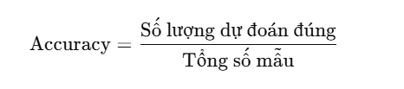
3.2 Độ đo đánh giá
3.2.1 Accuracy (Độ chính xác)
Liceria Tech
Accuracy là tỷ lệ mẫu được phân loại đúng so với tổng số mẫu trong tập kiểm tra. Đây là độ đo phổ biến nhất và đơn giản nhất để đánh giá mô hình phân loại.
Công thức tính Accuracy là:
Ưu điểm:
Dễ tính toán và dễ hiểu.
Phù hợp khi dữ liệu phân bố đều giữa các lớp.
Nhược điểm: Không phản ánh chính xác hiệu quả của mô hình khi dữ liệu bị mất cân bằng (khi số lượng mẫu ở các lớp khác nhau rất lớn).

Slide 38
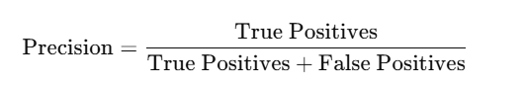
3.2.2 Precision (Độ chính xác)
Liceria Tech
Precision là tỷ lệ mẫu được mô hình dự đoán đúng là thuộc về lớp màu đó so với tổng số mẫu mà mô hình đã dự đoán là thuộc lớp đó. Đây là độ đo quan trọng khi bạn muốn đảm bảo rằng mô hình không dự đoán sai quá nhiều.
Công thức tính Precision:
True Positives (TP): Số lượng mẫu thực sự thuộc lớp màu đó và được mô hình dự đoán đúng.
False Positives (FP): Số lượng mẫu không thuộc lớp màu đó nhưng được mô hình dự đoán sai là thuộc lớp đó.
Ưu điểm: Khi Precision cao, mô hình ít có khả năng phân loại sai các màu sắc, đặc biệt khi có những lớp không xuất hiện quá nhiều.

Slide 39
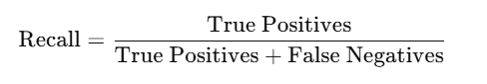
3.2.3 Recall (Độ nhạy)
Liceria Tech
Recall là tỷ lệ mẫu thực sự thuộc lớp màu đó được mô hình nhận diện đúng, so với tổng số mẫu thực sự thuộc lớp đó. Độ đo này đánh giá khả năng mô hình nhận diện đầy đủ các màu sắc đúng.
Công thức tính Recall:
True Positives (TP): Số lượng mẫu thực sự thuộc lớp màu đó và được mô hình dự đoán đúng.
False Negatives (FN): Số lượng mẫu thực sự thuộc lớp màu đó nhưng lại bị mô hình dự đoán sai (thực tế là mẫu đó nhưng bị phân loại sai).
Ưu điểm: Khi Recall cao, mô hình có khả năng phát hiện được hầu hết các mẫu thuộc lớp màu đó.

Slide 40
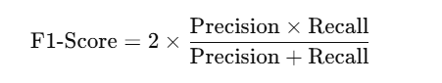
3.2.4 F1-Score
Liceria Tech
F1-Score là trung bình điều hòa giữa Precision và Recall, giúp kết hợp hai độ đo này lại để đánh giá mô hình. F1-Score là một độ đo quan trọng khi bạn muốn mô hình tối ưu hóa cả Precision và Recall.
Công thức tính F1-Score:
F1-Score là một độ đo cân bằng giữa Precision và Recall, có thể được sử dụng khi bạn muốn cân bằng giữa việc tránh sai sót trong dự đoán (Precision) và đảm bảo rằng không bỏ sót các mẫu quan trọng (Recall).
Ưu điểm: F1-Score rất hữu ích khi dữ liệu không cân bằng, và bạn muốn một chỉ số tổng quát để đánh giá mô hình mà không quá nhạy cảm với sự phân bổ không đồng đều giữa các lớp.

Slide 41
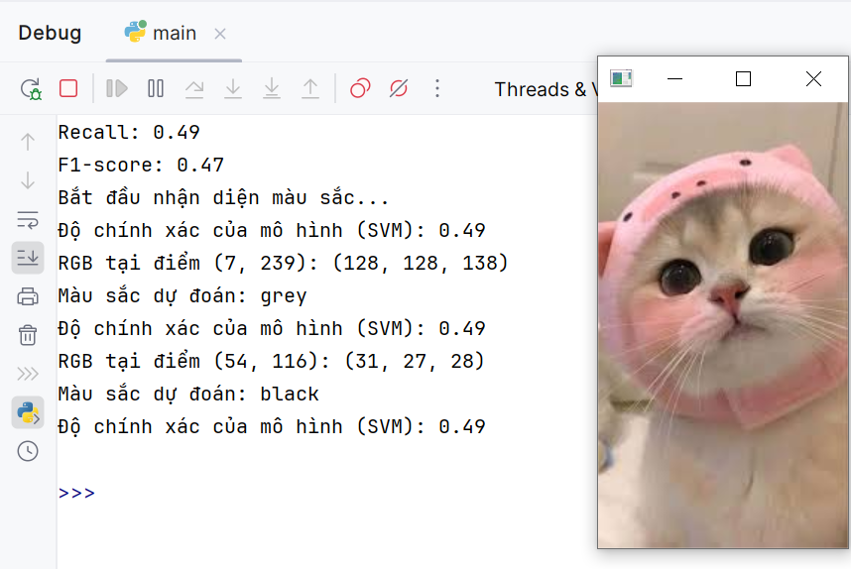
3.3 Kết quả thực nghiệm
3.3.1 Sử dụng SVM
Liceria Tech
Thông số training model:
Accuracy: 0.49
Precision: 0.46
Recall: 0.49
F1-score: 0.47

Slide 42
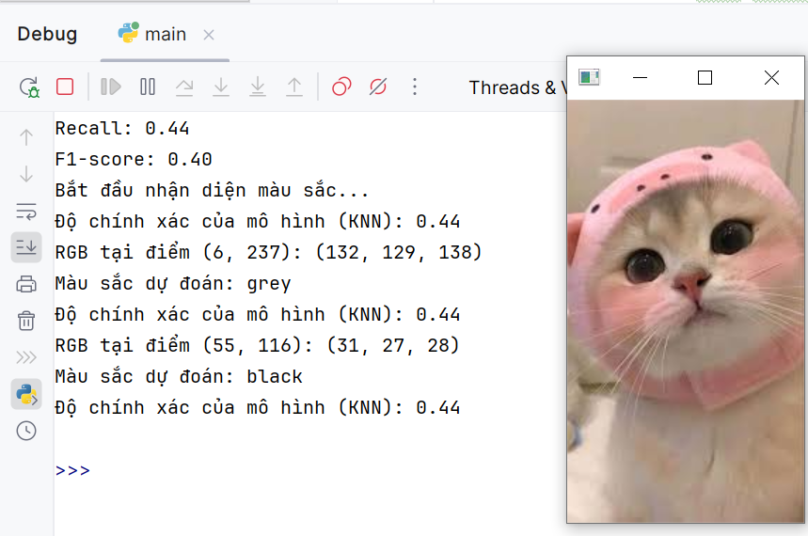
3.3.2 Sử dụng K-NN
Liceria Tech
Thông số training model:
Accuracy: 0.44
Precision: 0.39
Recall: 0.44
F1-score: 0.40

Slide 43
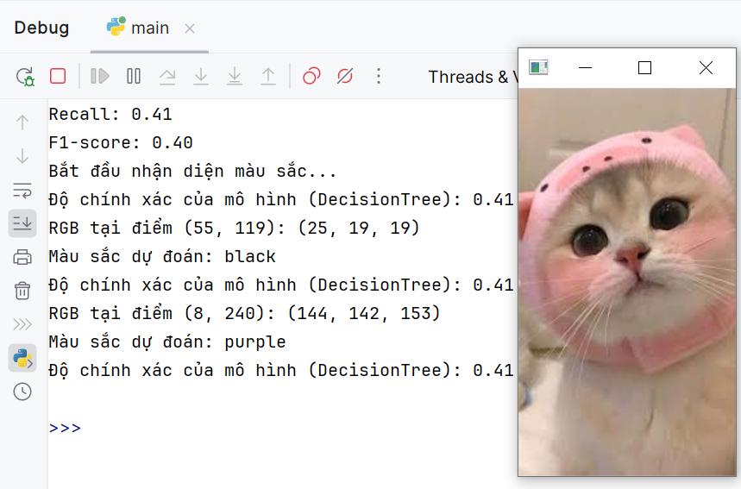
3.3.3 Sử dụng Decision Tree
Liceria Tech
Thông số training model:
Accuracy: 0.41
Precision: 0.38
Recall: 0.41
F1-score: 0.40

Slide 44
Liceria Tech
Kết luận
Sau quá trình nghiên cứu và phát triển, nhóm chúng tôi đã xây dựng thành công một hệ thống nhận diện màu sắc hoạt động hiệu quả. Hệ thống không chỉ tận dụng tốt dữ liệu từ ảnh thực tế mà còn kết hợp với dữ liệu từ file CSV để tăng độ chính xác và phong phú cho mô hình.
Qua các thử nghiệm, chúng tôi nhận thấy thuật toán SVM cho kết quả tốt nhất, trong khi K-NN và cũng có những ưu điểm riêng phù hợp với từng trường hợp. Hệ thống đạt độ chính xác cao, đủ đáp ứng yêu cầu bài toán và dễ dàng mở rộng trong tương lai.
Điểm nổi bật của hệ thống là khả năng kết hợp dữ liệu từ nhiều nguồn khác nhau và cho phép người dùng linh hoạt lựa chọn thuật toán. Tuy nhiên, nhóm cũng nhận thấy rằng hệ thống còn hạn chế trong việc nhận diện các màu sắc chưa xuất hiện trong dữ liệu huấn luyện.
Chúng tôi tin rằng với các cải tiến như mở rộng dữ liệu và tích hợp thuật toán nâng cao, hệ thống sẽ ngày càng hoàn thiện hơn. Đây là một bước khởi đầu quan trọng, và chúng tôi hy vọng rằng kết quả này sẽ hữu ích trong thực tế và là nền tảng cho những dự án tiếp theo của nhóm.
Cảm ơn sự đồng hành và hỗ trợ từ các thành viên trong nhóm cũng như sự hướng dẫn quý báu từ giảng viên.

Slide 45
Liceria Tech
THANK YOU!

